Slide 1
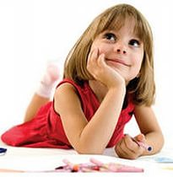
Роль воображения в деятельности дошкольников
Муниципальное дошкольное образовательное учреждение «Детский сад №46 компенсирующего вида»
воспитатель: Черкашина Н.А.

Slide 2

Развитие воображения у дошкольников является неотъемлемой частью общего развития ребенка. Креативность и способность создавать что - то новое является одним из качеств умного человека. Если раньше при приеме на работу ценились знания и опыт, то сейчас необходимо обладать хорошим воображением и талантом. Творческие люди в наши дни востребованы практически во всех сферах.

Slide 3
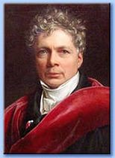
Шеллинг Фридрих вильгельм йозеф фон
«Воображение парит между конечностью и бесконечностью, или, что то же самое, опосредствует теоретическую и практическую сферу и производит в этом парении «мечту», «идею».

Slide 4
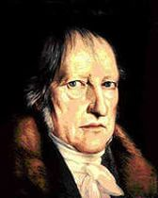
Гегель георг вильгелм фридрих
«Воображая, мыслящий дух отождествляет свои всеобщие представления с тем, что есть особенного в образе и тем самым делает им образное наличное бытие».

Slide 5
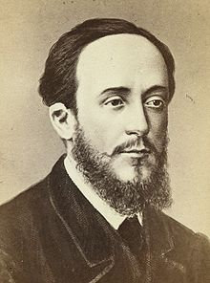
Писарев дмитрий иванович
«Если бы человек был совершенно лишен способности мечтать…если бы он не мог изредка забегать вперед и созерцать воображением своим в цельной и законченной картине то самое творение, которое только что начинает складываться под его руками, - тогда я решительно не могу представить, какая побудительная причина заставила бы человека предпринимать и доводить до конца обширные и утомительные работы в области искусства, науки и практической жизни…»

Slide 6
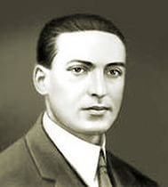
Выготский лев семенович
«Воображение не повторяет в тех же сочетаниях и в тех же формах отдельных впечатлений, которые накоплены прежде, а строит какие-то новые ряды из прежде накопленных впечатлений. Иначе говоря, принесение нового в самое течение наших впечатлений и изменение этих впечатлений так, что в результате этой деятельности возникает некоторый новый, ранее не существовавший образ, составляет, как известно самую основу той деятельности, которую мы называем воображением».

Slide 7
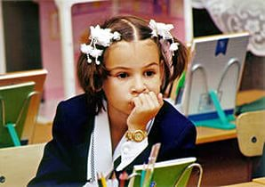
Воображение – мысленное воспроизведение чего либо, фантазия. Оно тесно связано с мышлением, так как образ и мысль всегда выступают в единстве. Воображение способствует предвосхищению будущего и как бы оживляет прошлое.

Slide 8


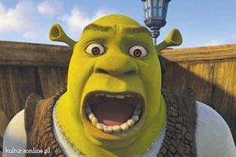
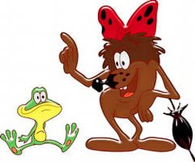

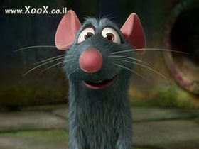

Воображение – способность сознания создавать образы, представления, идеи, манипулировать ими.

Slide 9

Виды воображения:
Р.Л.Рубинштейн, А.В.Петровский, А.Я.Дудецкий выделяют активное и пассивное воображение.
Пассивное может быть преднамеренным (грезы) и непреднамеренным (сновидения, галлюцинации). Активное воображение подразделяют на воссоздающее, направленное на создание образов в соответствии с описанием и творческое, имеющее целью создание совершенно новых образов без опоры на образец.

Slide 10
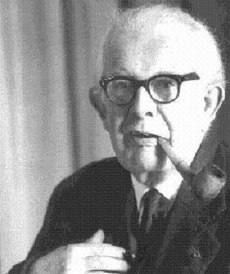
Оценка ситуации принятие решени
мотивация
«
Оценка ситуации
Принятие решения
мышление
эмоции
воля
Регуляция поведения
мотивация
самооценка
память
воображение
внимание
представление
восприятие
ощущение
Схема познавательного интеллекта
Жан Пиаже

Slide 11

Механизмы продуктивного воображения:
Типизация – создание целостного образа
Комбинирование – осуществление анализа и синтеза элементов реальности
Акцентирование – подчеркивание, заострение тех или иных черт, особенностей объектов
Преувеличение или преуменьшение предметов и явлений
Реконструкция – создание целого по части
Агглютинация – сочетание разнородных свойств реальности
Уподобление – использование аллегорий и символов

Slide 12

Основные стадии развития воображения дошкольников.
На первой - ребенок может преобразовывать воспринимаемые предметы, то есть в одном предмете он видит другой;
На второй – воображение ребенка проявляется в одушевлении игрушек;
На третьей – воображение находит отражение в игровых перевоплощениях;
На четвертой – ребенок комбинирует образы, то есть начинает формироваться художественное творчество.

Slide 13

Необходимые качества воображения (широта, произвольность, устойчивость, яркость, оригинальность) возникают не спонтанно, а при условии систематического влияния со стороны взрослых. Влияние должно обогащать и уточнять восприятие и представления ребенка об окружающем мире, помогать и развивать способность оперировать образами, чтобы создавать на их основе новые. Важно формировать у детей познавательные интересы. Иначе воображение будет отставать в развитии, в результате ребенок не будет готов к освоению учебному материалу.

Slide 14

К 6-7 годам должны появиться такие психические образования, как произвольность, внутренний план действий, рефлексия. Благодаря этим новообразованиям появляется новый вид воображения – произвольное. Возрастает целенаправленность, устойчивость замыслов, образы воображения наглядны, динамичны и эмоционально раскрашены.

Slide 15
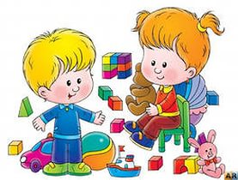

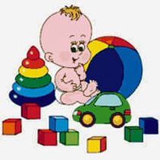

Развить воображение у дошкольников можно в играх, в рисовании, лепке, в придумывании сказочных персонажей, чтении книг, сочинении сказок и стихов.

Slide 16

Развивая воображение с раннего детства, мы не только совершенствуем познавательные процессы и способность к творчеству, но и формируем личность ребенка.

Slide 17
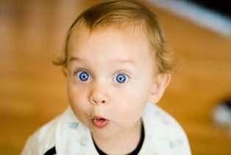
Без воображения – нет соображения!

Slide 18
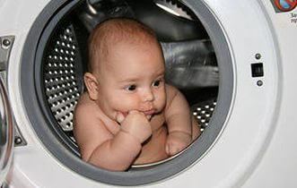


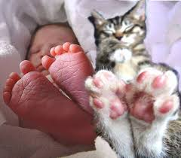
СПАСИБО ЗА ВНИМАНИЕ!
КОНЕЦ.

